Slide 1

AN TOÀN VÀ BẢO MẬT THÔNG TIN
HỆ THỐNG CHIA SẺ FILE VỚI MÃ HÓA CLIENT-SIDE
SỬ DỤNGBLOCKCHAIN
Nhóm 11: Hoàng Tiến Đạt + Tô Thị Thùy Dương

Slide 2
LÍ DO CHỌN ĐỀ TÀI
Nhu cầu chia sẻ dữ liệu an toàn và riêng tư ngày càng tăng
Các hệ thống lưu trữ tập trung dễ bị rò rỉ dữ liệu, hack máy chủ.
→ Mã hóa phía client (Client-Side Encryption) để khóa không rời thiết bị người dùng, giảm thiểu rủi ro xâm phạm phía máy chủ

Slide 3

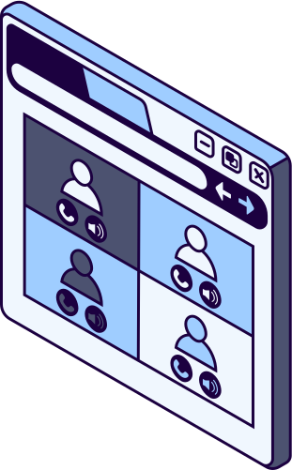

MỤC TIÊU
Xây dựng hệ thống chia sẻ tệp:
Cấp quyền truy cập qua token có TTL, có thể thu hồi
Xác thực chữ ký ví Ethereum (MetaMask)
Mã hóa client-side bằng AES-256-GCM

Slide 4
PHẠM VI THỰC HIỆN
Lưu trữ tạm thời:
SQLite
Local Storage (demo)
Ứng dụng web
Next.js
Web Crypto API
Quản lý đăng nhập bằng JWT

Slide 5
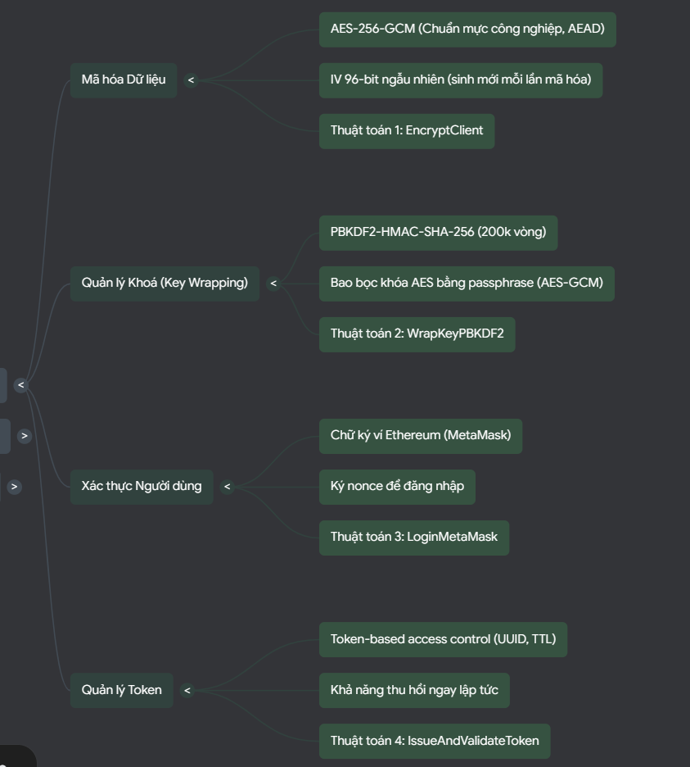
CƠ SỞ
LÍ THUYẾT

Slide 6
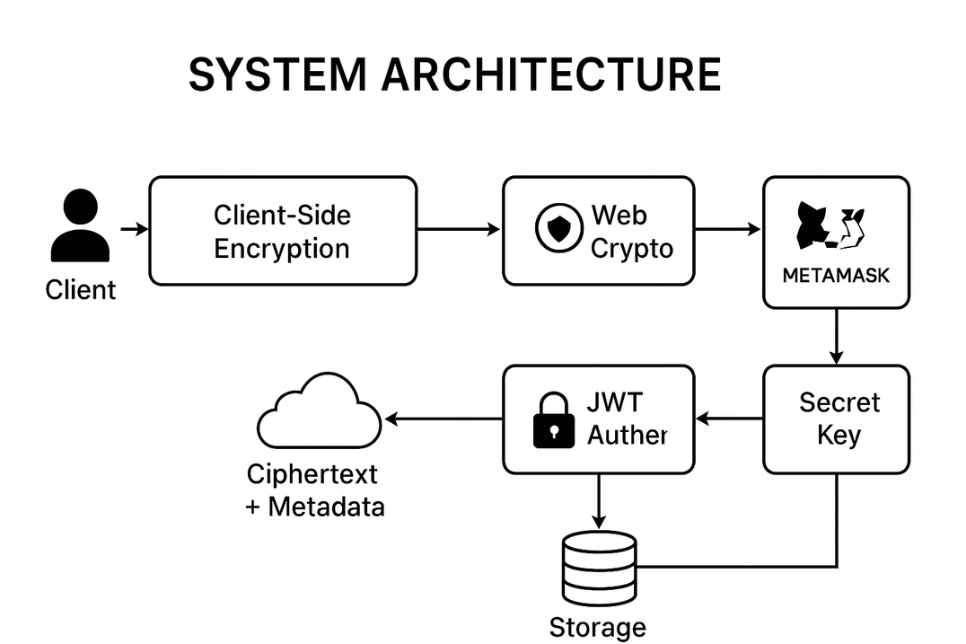
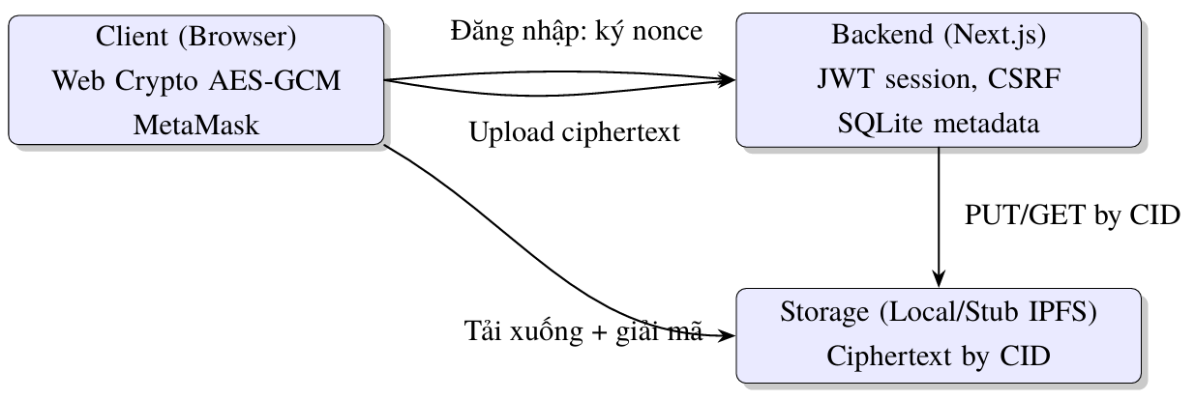
KIẾN TRÚC
HỆ THỐNG

Slide 7
• Zero‑knowledge server: máy chủ không giữ khoá giải mã.
• AEAD: AES‑GCM bảo vệ bí mật và toàn vẹn dữ liệu.
• IV96‑bit ngẫu nhiên: sinh mới mỗi lần mã hoá.
• Token TTL + thu hồi: giảm cửa sổ tấn công.
• CSRF + SameSite Cookie: bảo vệ yêu cầu thay đổi trạng thái.
• Đăng nhập bằng chữ ký: loại bỏ mật khẩu phía server.
TỔNG QUAN THIẾT KẾ BẢO MẬT

Slide 8
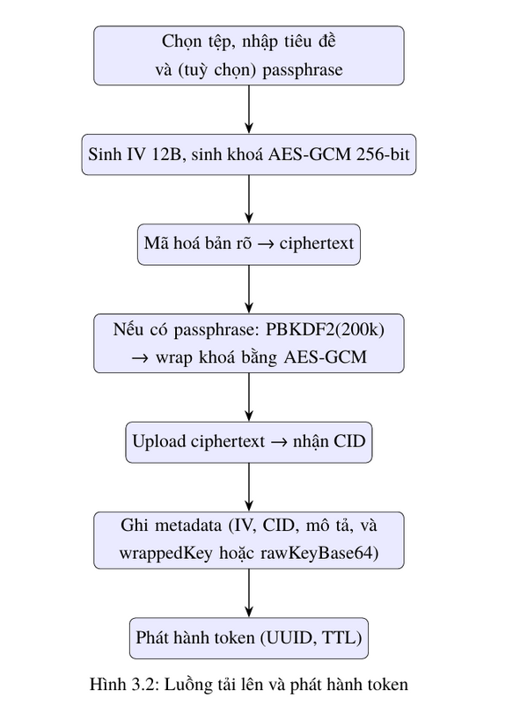
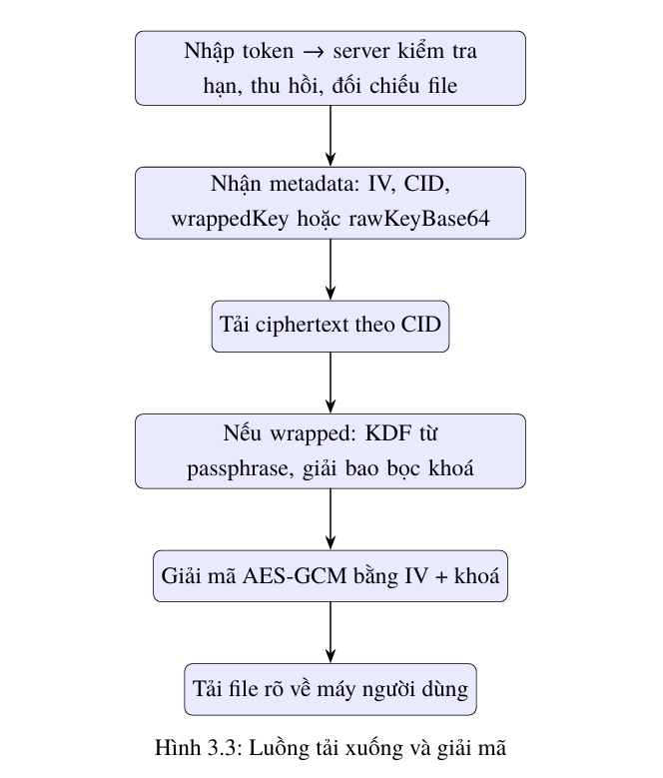
QUY TRÌNH BẢO MẬT
Upload
Download

Slide 9
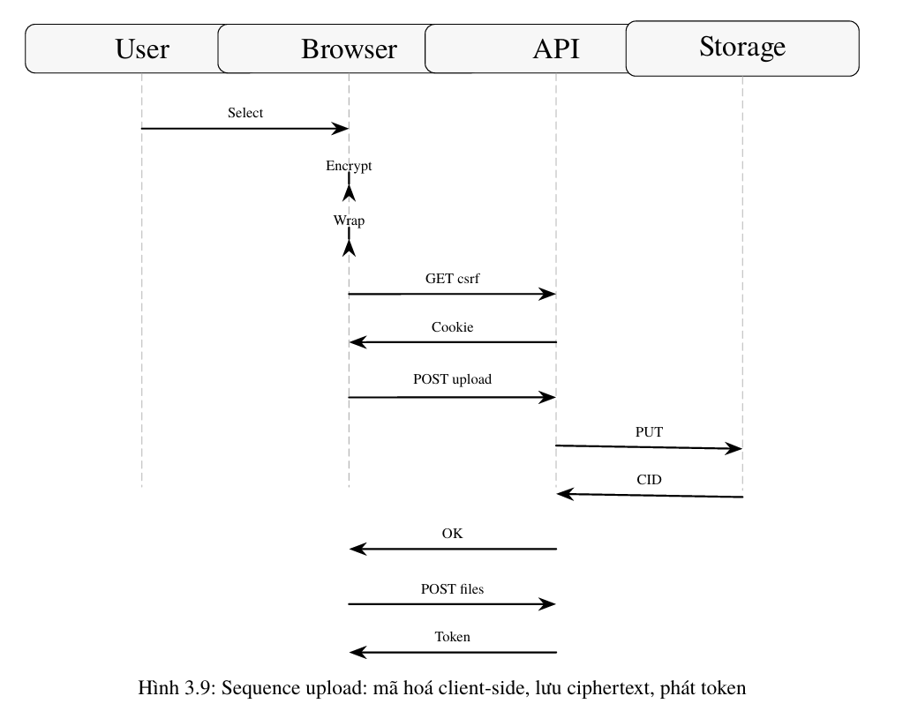
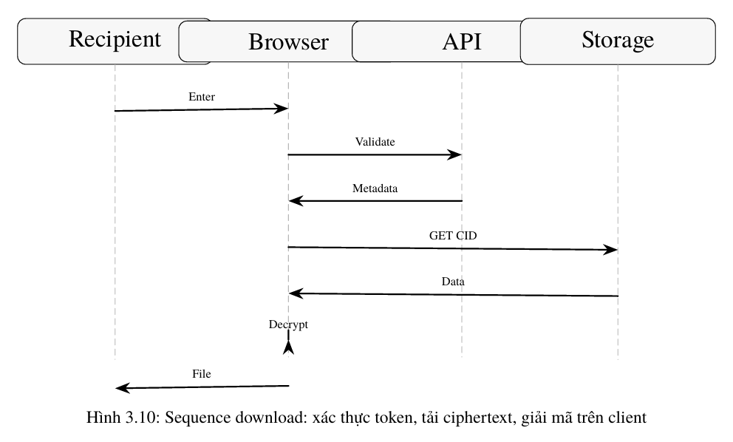
Upload
(mã hoá phía client)
Download
(giải mã phía client)

